Slide 1
Darnus vystymasis – mokykloje
Dr. Laima Galkutė
2016-02-04

Slide 2
Apie ką kalbėsime:
Visuomenės darnaus vystymosi strategijos
Darnaus vystymosi projekcija švietime
Darni mokykla

Slide 3
Visuomenės darnaus vystymosi strategijos

Slide 4
Gyvenimo kokybė
Ar aš esu laimingas?
Ar galiu įgyvendinti savo siekius?
Ar galiu rasti tinkamą darbą?
Ar galiu pasirinkti mano vertybes atitinkantį gyvenimo būdą?
Ar galiu patenkinti savo svarbiausias reikmes?
Ar galiu jaustis saugus savo bendruomenėje ir šeimoje?

Slide 5
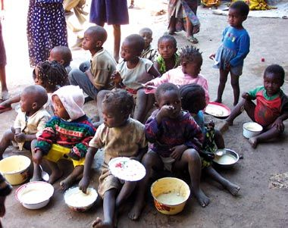

Slide 6
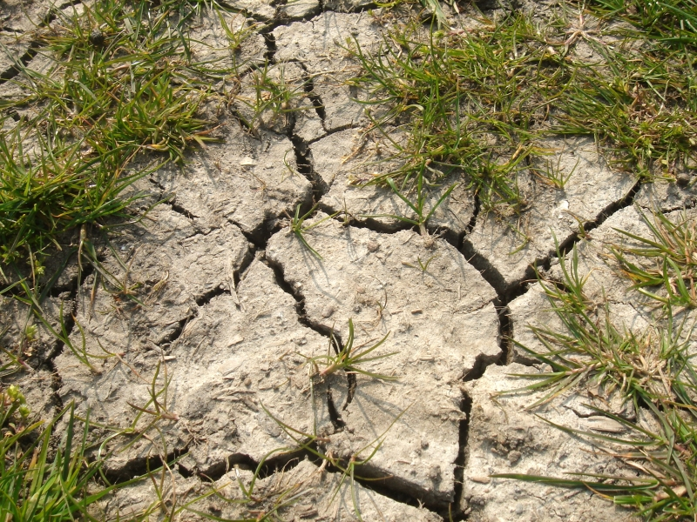

Slide 7
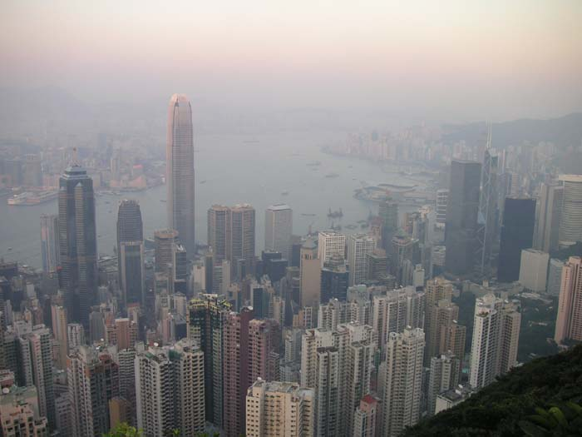

Slide 8
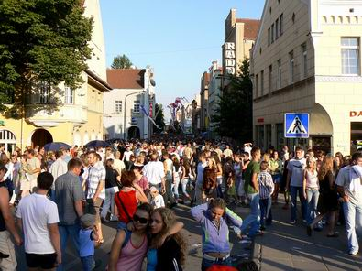

Slide 9
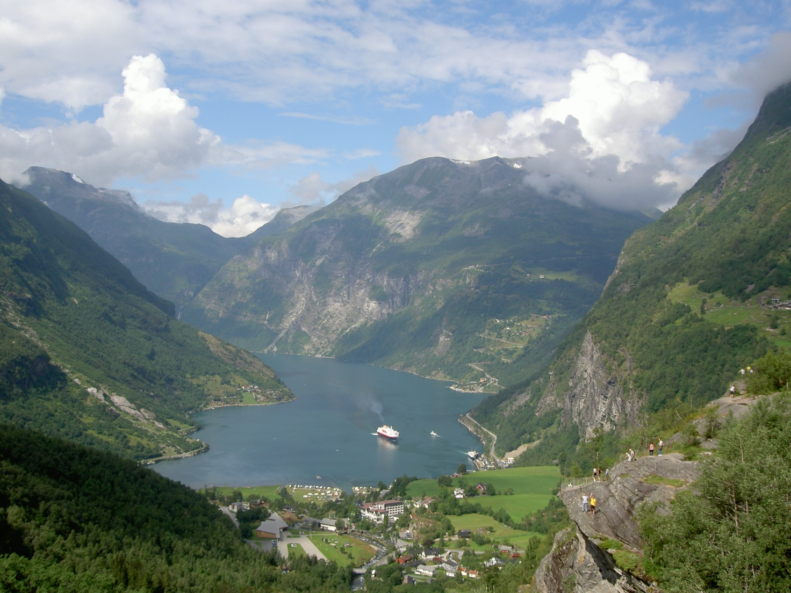

Slide 10
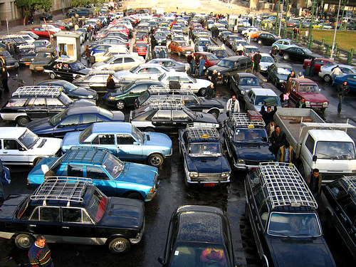

Slide 11
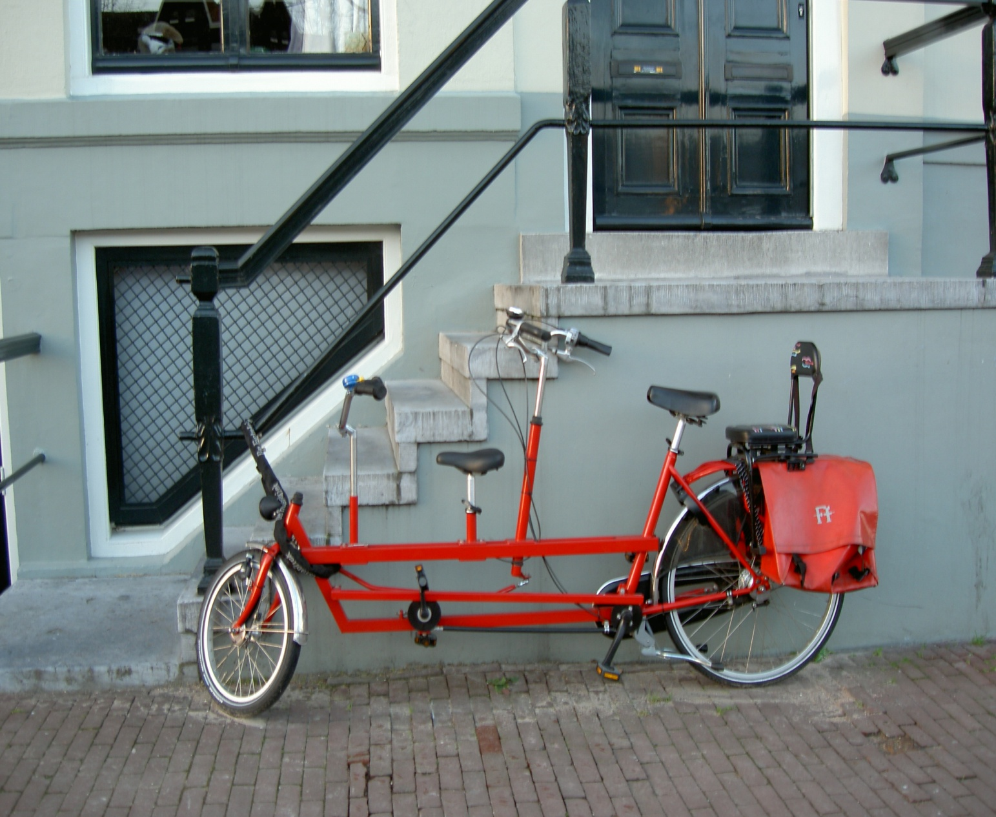

Slide 12
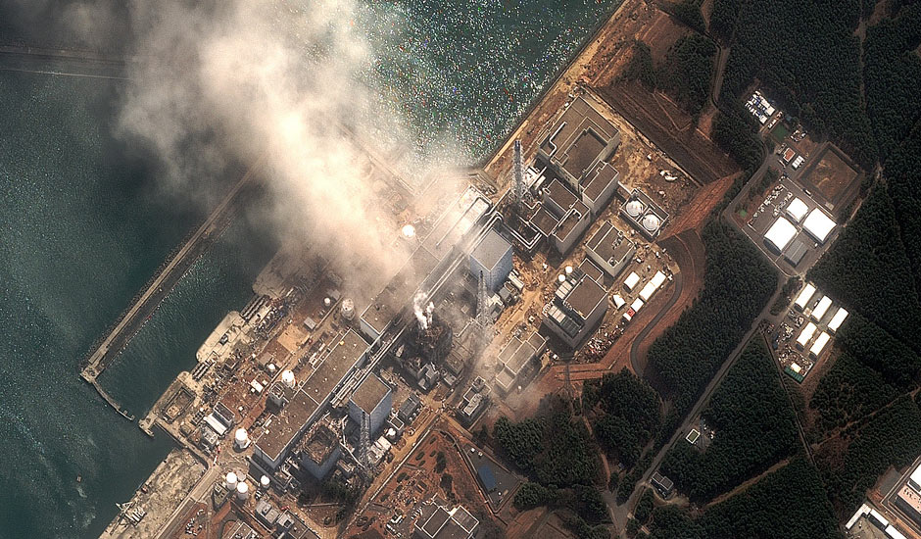
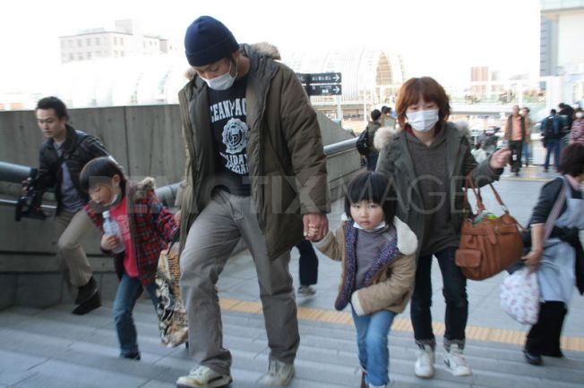

Slide 13
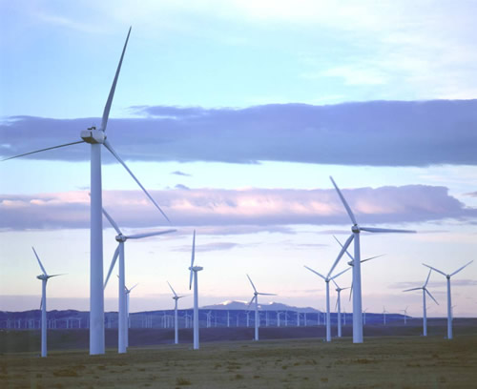

Slide 14
Visuomenės transformacija
Modernybė: racionalumas, organizuotumas, aiškūs socialiniai vaidmenys, ekonomikos produktyvumas, mokslo vaidmens didėjimas
Vėlyvoji („takioji“) modernybė: neapibrėžtumas ir rizika, daugialypiai ryšiai, įvairovė/individualumas, refleksyvumas, inovacijos, kūrybingumas

Slide 15
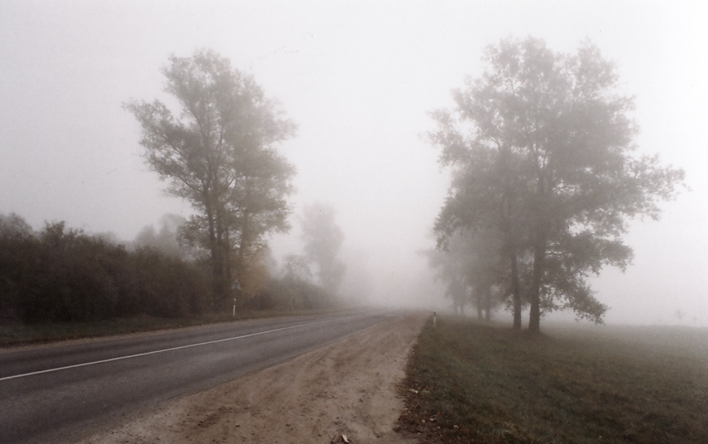

Slide 16
Darnus vystymasis
Darnaus vystymosi tikslas – užtikrinti tinkamą asmens ir visuomenės gyvenimo kokybę, dabar ir ateityje.
Darnus vystymasis grindžiamas integraliu požiūriu į ekonomikos ir socialinę raidą bei aplinkos apsaugą specifiškame kultūros kontekste.
Darnaus vystymosi švietimo tikslas – ugdyti kompetencijas, svarbias profesinei ir visuomeninei veiklai bei asmens saviraiškai greitai besikeičiančiame ir daugialypiais ryšiais pasižyminčiame pasaulyje.

Slide 17
Gyvenimo kokybė
Materialiųjų reikmių tenkinimas – būstas, mityba ir kitos gyvenimo sąlygos
Švari, estetiška aplinka ir saugus maistas
Tinkamos medicinos paslaugos ir socialinė sauga
Kultūros ir rekreacijos reikmių tenkinimas
Pageidaujamas išsilavinimas ir darbas
Saviraiška
Dalyvavimas priimant ir įgyvendinant bendruomenei svarbius sprendimus ir kt.
Gyvenimo kokybė priklauso nuo objektyvių, būdingų tam tikrai visuomenei ir laikmečiui žmogaus pasirinkimo galimybių.

Slide 18
Istorija (1)
1972 m.
Jungtinių Tautų konferencija Žmogus ir aplinka (Stokholmas, Švedija).
Konferencijoje, skirtoje visuotinėms ekologijos problemoms, pirmąkart buvo pripažinta, jog egzistuoja ekonomikos augimo ribos, o ekologinių problemų sprendimą būtina derinti su ekonomikos ir visuomenės plėtra.

Slide 19
Istorija (2)
1987 m.
Pasaulio aplinkos ir plėtros komisijos ataskaita Mūsų bendra ateitis.
Ataskaitoje ypatingai pažymėta integrali darnaus vystymosi prigimtis. Dėmesys sveikatai, skurdo mažinimas, ekonomikos plėtra ir teisingumo garantijos yra tokie pat būtini, kaip ir rūpinimasis aplinkos apsauga.

Slide 20
Strategijos (1)
Globalus lygmuo:
JT Darbotvarkė 21 (1992),
JT Tūkstantmečio plėtros tikslai (2000),
Johanesburgo įgyvendinimo planas (2002),
Rio+20: “Ateitis, kurios norime” (2012),
Darnaus vystymosi tikslai (2015).
Regiono lygmuo:
Baltijos jūros regiono darbotvarkė 21 (1998),
ES Darnaus vystymosi strategija (2001),
Europa 2020 (2010).

Slide 21
Strategijos (2)
Nacionalinis lygmuo:
LR Nacionalinė darnaus vystymosi strategija (2003),
Lietuva 2030 (2011),
2014-2020 m. nacionalinė pažangos programa (2012).
Vietos lygmuo:
Darbotvarkė 21 savivaldybėje, įmonėje, mokykloje.
Asmeninis lygmuo:
Gyvenimo būdo kaita.

Slide 22
Siekiai (1)
Tenkinant socialines reikmes
kiekvienam žmogui suteikiama galimybė įgyti tinkamą išsilavinimą, gauti darbą ir užimti norimą vietą visuomenėje;
atsižvelgiama į įvairiapuses kultūros,saviraiškos ir rekreacijos reikmes;
visiems užtikrinamas tinkamas gyvenimo lygis bei sveikatai palanki aplinka;
visų visuomenės sluoksnių atstovai įtraukiami į sprendimų svarstymą ir priėmimą.

Slide 23
Siekiai (2)
Saugant ir gerinant aplinką
vertinama ir saugoma gamtos įvairovė;
tausojami gamtos ištekliai;
aplinkos tarša nekelia pavojaus žmogaus sveikatai ir aplinkai;
mažinamas atliekų kiekis, jos perdirbamos ir pakartotinai panaudojamos.

Slide 24
Siekiai (3)
Skatinant ekonomikos plėtrą
kuriama lanksti ir įvairiapusė ekonomika, užtikrinanti pakankamai darbo vietų;
siekiama energetikos efektyvumo, neatsinaujinantieji ištekliai keičiami atsinaujinančiaisiais;
optimizuojamas gyvenviečių išdėstymas ir planavimas;
plėtojamas visuomeninis transportas.

Slide 25
 | Praeitis | Dabartis | Ateitis
Kultūra (vertybės)
Socialinė plėtra
Ekonomika
Aplinkos apsauga

Slide 26
Darna bendruomenėje (1)
Darni bendruomenė | Nedarni bendruomenė
Prioritetas - gyvenimo kokybė ir ateities perspektyva. | Prioritetas - vartojimas ir ekonomikos plėtra.
Efektyviai naudojami ištekliai ir mažinamas atliekų kiekis. | Neefektyviai naudojami ištekliai, išmetami dideli kiekiai atliekų.
Tarša sumažinta iki tokio lygio, kad nekeltų pavojaus aplinkai ir sveikatai | Tarša kelia pavojų žmonių sveikatai ar naikina gamtines sistemas.
Žmogaus sveikata yra saugoma kuriant saugią, švarią, malonią aplinką ir medicinos paslaugas, orientuotas į ligų prevenciją. | Daugelio žmonių sveikata yra bloga, kadangi jie yra priversti gyventi sveikatai nepalankiomis sąlygomis, medicinos paslaugos yra sutelktos į ligų gydymą.
Gamtos įvairovė yra vertinama ir saugoma. | Gamtos įvairovė yra nevertinama ir nesaugoma.

Slide 27
Darna bendruomenėje (2)
Kiek įmanoma, bendruomenės reikmės yra tenkinamos naudojant vietos išteklius. | Bendruomenė reikmės tenkinamos pigiausiais atvežtiniais ištekliais.
Visiems užtikrinamas geros kokybės maistas, vanduo, pastogė ir energija ekonomiškai pagrįstomis kainomis. | Geros kokybės maistas, vanduo, pastogė ir energija brangiai kainuoja; daugelis žmonių gyvena prastomis sąlygomis ar neturi savo būsto.
Visi gali rasti patinkantį darbą daugiaplanėje ekonomikoje. | Daugelis žmonių yra bedarbiai, ar turi mažai apmokama, neužtikrintą darbą, neteikiantį galimybių saviraiškai.
Gerai išvystytas visuomeninis transportas. | Visuomeninis transportas apleistas, aukštos kainos, paprastai ir saugiai galima keliauti tik asmeniniu transportu.

Slide 28
Darna bendruomenėje (3)
Žmonės nejaučia kriminogeninio pavojaus, nėra persekiojami dėl asmeninių įsitikinimų, tautybės ar lyties. | Didelis kriminogeninis pavojus, žmonės dažnai yra politinio, seksualinio smurto aukos.
Kiekvienas žmogus gali įgyti žinių, įgūdžių ir informacijos, kad galėtų tapti visaverčiu visuomenės nariu. | Švietimo kokybė yra žema, švietimo įstaigos blogai aprūpintos, informacija neprieinama visuomenei.
Visų visuomenės sluoksnių atstovai gali dalyvauti priimant bendruomenei svarbius sprendimus. | Realią valdžią turi privačius interesus ginančios grupės, neatstovaujančios visuomenės.
Visi turi lygias teises į kultūros reikmių tenkinimą, poilsį ir rekreaciją, nepažeidžiant aplinkosaugos interesų. | Tik turtingieji gali pasinaudoti poilsio ir rekreacijos galimybėmis.

Slide 29
Darnaus vystymosi projekcija švietime

Slide 30
Pagrindiniai dokumentai
- Jungtinių Tautų Darbotvarkė 21 (1992):
35 skyrius „Mokslas darniam vystymuisi“;
36 skyrius „Švietimo, visuomenės informavimo ir kvalifikacijos tobulinimo plėtotė“.
- Jungtinių Tautų Europos Ekonomikos Komisijos Darnaus vystymosi švietimo strategija (2005)
Europos Sąjunga: 2010 m. lapkričio 19 d. Tarybos išvados dėl švietimo tvariam vystymuisi (2010/C 327/05
Globali veiklos programa (2015)

Slide 31
Darnaus vystymosi principai
- orientavimasis į vertybes;
- holistinis (visuminis) požiūris;
- refleksyvumas ir į ateitį orientuotas mąstymas;
- kontekstualumas;
- įvairių dalininkų bendradarbiavimas ir partnerystė.

Slide 33
Darnas vystymasis švietime reiškia:
vertybių pirmumą – svarbu, kad darniam vystymuisi būdingos vertybinės nuostatos būtų suprantamai apibrėžtos, aptariamos, apmąstomos, patikrinamos ir pritaikomos realiomis sąlygomis;
tarpdalykinį požiūrį ir sistemiškumą – darnus vystymasis negali būti atskira disciplina ir turėtų būti integruotas į įvairius mokomuosius dalykus;
kritinį mąstymą ir problemų sprendimą – ugdyti gebėjimą užtikrintai veikti, susidūrus su dilemomis ir darnaus vystymosi iššūkiais;

Slide 34
Darnas vystymasis švietime reiškia:
vietos reikmių įžvalgas – nagrinėti ir vietos, ir globalias problemas, perteikiant jas suprantama kalba;
visų dalyvavimą – patys besimokantieji turėtų spręsti, kaip jie norėtų mokytis ir vertinti savo pasiekimus;
metodų daugialypiškumą – pasitelkti literatūrą, dailę, dramą, debatus, naudoti įvairius pedagogikos metodus; mokymą, grindžiamą žinių perteikimu turėtų keisti mokytojų ir besimokančiųjų bendradarbiavimas bei jį palaikanti švietimo institucijų dvasia

Slide 35
Darnaus vystymosi kompetencijos
Metodologinės kompetencijos:
- „instrumentinės“ – darniam vystymuisi palankiai veiklai įgyvendinti.
- transformuojamosios – inicijuoti kokybinius pokyčius.
Socialinės kompetencijos
Asmenininės kompetencijos

Slide 36
„Instrumentinės“ kompetencijos
Mokymasis (žinių taikymas) įvairiuose realaus gyvenimo kontekstuose.
Sprendimų priėmimas neapibrėžtose situacijose (nesant išsamios informacijos).
Gebėjimas valdyti kritines ir rizikingas situacijas.
Atsakinga veikla.
Savigarba veikloje.
Veikla esant apribojimams.

Slide 37
Transformuojamosios kompetencijos
Kritinis mąstymas, gebėjimas formuluoti analizės reikalaujančius klausimus.
Sisteminis mąstymas, reiškinių, problemų kompleksiškumo suvokimas.
Problemų sprendimas, kliūčių įveikimas
Problemų formulavimas, pokyčių valdymas.
Į ateities perspektyvą orientuotas, kūrybiškas mąstymas.
Visuminis požiūris, tarpdalykinių ryšių supratimas.

Slide 38
Socialinės kompetencijos
Atsakinga veikla – vietos ir globaliu mastu.
Veikla, gerbiant kitus.
Suinteresuotų grupių ir jų interesų identifikavimas.
Bendradarbiavimas/darbas komandoje.
Demokratškas dalyvavimas priimant sprendimus.
Derybos ir sutarimo pasiekimas.
Įsipareigojimų pasiskirstymas (subsidiarumas).

Slide 39
Asmeninės kompetencijos
Pasitikėjimas savimi.
Saviraiška ir komunikavimas.
Streso valdymas.
Gebėjimas identifikuoti ir svarstyti vertybines nuostatas.

Slide 40
Kokia turėtų būti ateities mokykla?
Kokioje visuomenėje mes norėtume gyventi?

Slide 41
Švietimo funkcijos
Humanistinė: plėtoti asmens galias ir vertybes.
Profesinė: padėti įsitvirtinti darbo rinkoje.
Socialinė: skatinti suvokti visuomenės raidos procesus ir juose dalyvauti.
Transformacinė: inicijuoti pozityvius pokyčius pokyčius, kurti tobulesnį pasaulį.

Slide 42
Švietėjo kompetencijos
Learning for the Future: Competences in Education for Sustainable Development, ECE/CEP/AC.13/2011, April 2011

Slide 43
„Mes rengiame mokinius profesijoms, kurių dar nėra, naudotis technologijomis, kurios dar nesukurtos – spręsti problemas, kurios dar neįvardintos“. Ken Robinson

Slide 44
Švietėjo kompetencijos (1)
Kompleksiškas mąstymas ir praktika:
susiejant įvairius mokymosi kontekstus ir disciplinas;
aprėpiant įvairias kultūras ir požiūrius;
įžvelgiant įvairius sudėtingų reiškinių ir situacijų aspektus.

Slide 45
Švietėjo kompetencijos (2)
Perspektyvos numatymas:
kritinė refleksija ir mokymasis iš praeities;
dabarties situacijos supratimas;
įvairių ateities alternatyvų ir jų realizavimo būdų įžvalga.

Slide 46
Švietėjo kompetencijos (3)
Pokyčių įgyvendinimas:
švietėjo vaidmens;
mokymo/mokymosi metodų ir organizavimo;
švietimo sistemos.

Slide 47
Darnaus vystymosi švietimas po 2014 m. Global Action Programme

Slide 48
Programos tikslas
Pasitelkti švietimą darnaus vystymosi siekiams įgyvendinti
a. Švietime siekti, kad kiekvienam asmeniui būtų suteikta galimybė ugdytis vertybes ir gebėjimus bei įgyti žinių, siekiant prisidėti prie darnaus vystymosi.
b. Didinti švietimo ir mokymosi vaidmenį įvairiose strategijose, programose ir veiklose, kreipiančiose į darnų vystymąsi.
Notes:
48

Slide 49
Prioritetinės sritys
Tobulinti strategiją
Kurti mokymosi aplinkas (institucijos strategija)
Tobulinti mokytojų, švietimo darbuotojų kvalifikaciją
Įgalinti ir paskatinti veikti jaunimą
Inicijuoti darnaus vystymosi sprendimus vietos lygmenyje
1
2
3
4
5
Notes:
49

